Slide 1

T13.AI
AI zmienia
reguły
Ty wyznaczasz
kierunek
CIEKAWOŚĆ
TO DOPIERO POCZĄTEK.
[Miejscowość] / [data]
Notes:
Źródło stylu: lokalna strona główna T13, FE/src/features/marketing/homepage.tsx oraz FE/src/ui/foundations/theme.css, 6 września 2026. Fonty: Google Sans Flex i Google Sans Code (Google Fonts).
Zdjęcie learning.webp: ilustracyjny materiał T13 wygenerowany na bazie dostarczonego przez właściciela obrazu. Nie przedstawia wskazanego pracownika ani klienta.

Slide 2
T13.AI
Przyszłość
ma ludzki
wymiar
[Podtytuł prezentacji]
[Imię i nazwisko] / [data]
Notes:
Układ: Okładka typograficzna. Szablon T13. Przykładową treść zastąp własną. Skopiuj cały slajd, aby zachować kompozycję.
Źródło stylu: lokalna strona główna T13, FE/src/features/marketing/homepage.tsx oraz FE/src/ui/foundations/theme.css, stan 6 września 2026. Fonty: Google Sans Flex i Google Sans Code (Google Fonts).

Slide 3
T13.AI
O czym
porozmawiamy
01
Kontekst
Co się zmienia i dlaczego to ważne
02
Możliwości
Gdzie technologia pomaga w pracy
03
Podejście
Jak sprawdzić pomysł w praktyce
04
Następny krok
Co możemy zrobić razem
Notes:
Układ: Agenda. Szablon T13. Przykładową treść zastąp własną. Skopiuj cały slajd, aby zachować kompozycję.
Źródło stylu: lokalna strona główna T13, FE/src/features/marketing/homepage.tsx oraz FE/src/ui/foundations/theme.css, stan 6 września 2026. Fonty: Google Sans Flex i Google Sans Code (Google Fonts).

Slide 4
T13.AI
01
Nowa perspektywa
na pracę z AI
Notes:
Układ: Otwarcie rozdziału. Szablon T13. Przykładową treść zastąp własną. Skopiuj cały slajd, aby zachować kompozycję.
Źródło stylu: lokalna strona główna T13, FE/src/features/marketing/homepage.tsx oraz FE/src/ui/foundations/theme.css, stan 6 września 2026. Fonty: Google Sans Flex i Google Sans Code (Google Fonts).

Slide 5
T13.AI
Odpowiedź dostaniesz od AI.
Osąd budujesz sam.
Notes:
Źródło stylu: lokalna strona główna T13, FE/src/features/marketing/homepage.tsx oraz FE/src/ui/foundations/theme.css, 6 września 2026. Fonty: Google Sans Flex i Google Sans Code (Google Fonts).
Treść pochodzi z sekcji metody na stronie głównej T13.

Slide 6
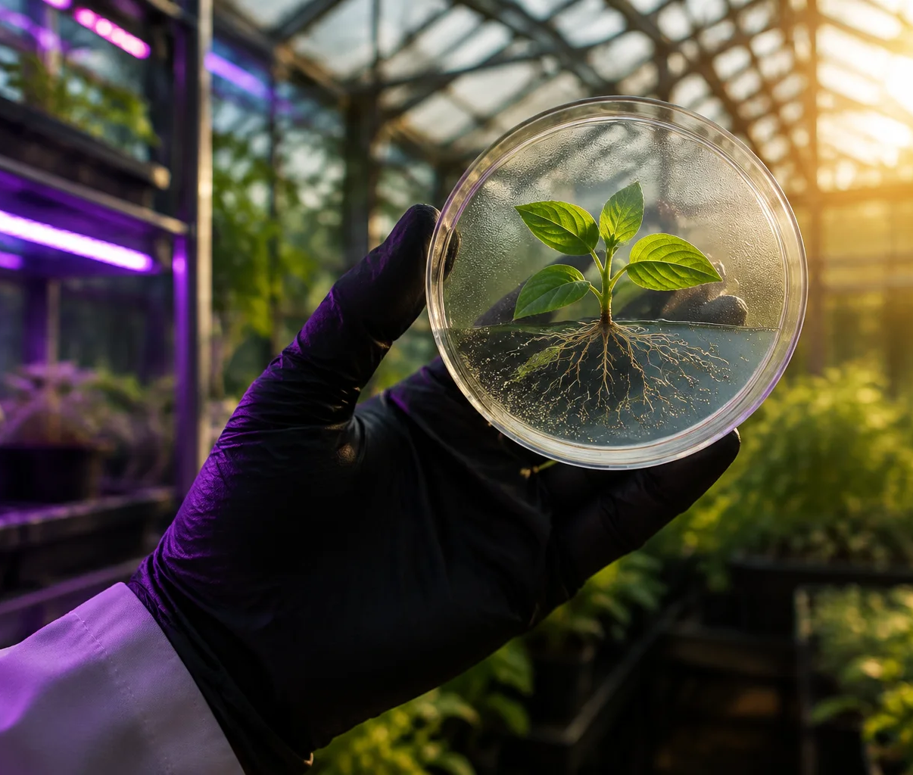
T13.AI
Technologia
w konkretnym
kontekście
[Krótko opisz zagadnienie. Pokaż, dlaczego ma znaczenie dla odbiorców i gdzie pojawia się możliwość działania.]
Notes:
Źródło stylu: lokalna strona główna T13, FE/src/features/marketing/homepage.tsx oraz FE/src/ui/foundations/theme.css, 6 września 2026. Fonty: Google Sans Flex i Google Sans Code (Google Fonts).
Obraz domain-research.webp to ilustracja wygenerowana dla T13. Nie dokumentuje istniejącego laboratorium, partnerstwa ani projektu.

Slide 7
T13.AI
Wyzwanie i możliwość
Co dziś
nas ogranicza
Co możemy
zmienić
[Opisz obecną trudność i jej konsekwencję. Jeden konkretny przykład wystarczy.]
[Pokaż pożądaną zmianę i warunek, który pozwoli ją osiągnąć.]
Notes:
Układ: Dwie perspektywy. Szablon T13. Przykładową treść zastąp własną. Skopiuj cały slajd, aby zachować kompozycję.
Źródło stylu: lokalna strona główna T13, FE/src/features/marketing/homepage.tsx oraz FE/src/ui/foundations/theme.css, stan 6 września 2026. Fonty: Google Sans Flex i Google Sans Code (Google Fonts).

Slide 8
T13.AI
Kompetencje rosną w praktyce
01
02
03
Wiedza
Praktyka
Weryfikacja
[Jaka wiedza jest potrzebna, by zrozumieć zagadnienie?]
[Jakie zadanie pozwoli zastosować ją we własnej pracy?]
[Po czym poznamy, że nowa umiejętność rzeczywiście działa?]
Notes:
Układ: Trzy filary. Szablon T13. Przykładową treść zastąp własną. Skopiuj cały slajd, aby zachować kompozycję.
Źródło stylu: lokalna strona główna T13, FE/src/features/marketing/homepage.tsx oraz FE/src/ui/foundations/theme.css, stan 6 września 2026. Fonty: Google Sans Flex i Google Sans Code (Google Fonts).

Slide 9
T13.AI
Od pytania do decyzji
01
02
03
04
Pytanie
Próba
Ocena
Decyzja
[Co chcemy
rozstrzygnąć?]
[Jak sprawdzimy
nasz pomysł?]
[Jakie dowody
zbierzemy?]
[Co zrobimy
z wynikiem?]
Notes:
Układ: Proces w czterech krokach. Szablon T13. Przykładową treść zastąp własną. Skopiuj cały slajd, aby zachować kompozycję.
Źródło stylu: lokalna strona główna T13, FE/src/features/marketing/homepage.tsx oraz FE/src/ui/foundations/theme.css, stan 6 września 2026. Fonty: Google Sans Flex i Google Sans Code (Google Fonts).

Slide 10
T13.AI
Kolejne etapy współpracy
Obszar | Etap 01 | Etap 02 | Etap 03
Diagnoza | Rozmowy | Synteza
Rozwiązanie |  | Prototyp | Test
Zespół | Przygotowanie | Warsztat | Ocena
Notes:
Źródło stylu: lokalna strona główna T13, FE/src/features/marketing/homepage.tsx oraz FE/src/ui/foundations/theme.css, 6 września 2026. Fonty: Google Sans Flex i Google Sans Code (Google Fonts).
Przykładowa struktura harmonogramu, bez zadeklarowanych terminów realizacji. Zastąp nazwy etapów datami i dopasuj zakres.

Slide 11
T13.AI
Wspólny punkt odniesienia
Edukacja
Eksperci
KOMPETENCJE AI
Organizacje
Projekty
Notes:
Źródło stylu: lokalna strona główna T13, FE/src/features/marketing/homepage.tsx oraz FE/src/ui/foundations/theme.css, 6 września 2026. Fonty: Google Sans Flex i Google Sans Code (Google Fonts).
Edytowalny diagram koncepcyjny. Nazwy pokazują strukturę przykładowej mapy, nie stan usług ani listę partnerstw T13.

Slide 12
T13.AI
32%
mniej czasu
na powtarzalne
czynności
[Wniosek i kontekst pomiaru w jednym zdaniu]
Notes:
Źródło stylu: lokalna strona główna T13, FE/src/features/marketing/homepage.tsx oraz FE/src/ui/foundations/theme.css, 6 września 2026. Fonty: Google Sans Flex i Google Sans Code (Google Fonts).
32% jest liczbą demonstracyjną. Zastąp wynikiem, okresem, metodą pomiaru i źródłem. Nie używaj jako wyniku T13.

Slide 13
T13.AI
Co zmieniło się po programie
68%
+12 pp
4,6/5
Ukończenie
Przyrost wyniku
Ocena uczestników
[Definicja i okres pomiaru]
[Porównanie przed i po]
[Wielkość próby i źródło]
Notes:
Źródło stylu: lokalna strona główna T13, FE/src/features/marketing/homepage.tsx oraz FE/src/ui/foundations/theme.css, 6 września 2026. Fonty: Google Sans Flex i Google Sans Code (Google Fonts).
Wszystkie wartości to dane demonstracyjne, nie wyniki T13. pp oznacza punkty procentowe.

Slide 14
T13.AI
Porównanie obszarów
[Główny
wniosek]
[Co wynika
z porównania
i dla kogo?]
Notes:
Źródło stylu: lokalna strona główna T13, FE/src/features/marketing/homepage.tsx oraz FE/src/ui/foundations/theme.css, 6 września 2026. Fonty: Google Sans Flex i Google Sans Code (Google Fonts).
Dane demonstracyjne: 78, 65, 52, 70. Wykres i dane są edytowalne. Uzupełnij źródło przed wykorzystaniem.

Slide 15
T13.AI
Zmiana w czasie
Notes:
Źródło stylu: lokalna strona główna T13, FE/src/features/marketing/homepage.tsx oraz FE/src/ui/foundations/theme.css, 6 września 2026. Fonty: Google Sans Flex i Google Sans Code (Google Fonts).
Dane demonstracyjne: 32, 40, 53, 61, 72. Wykres i dane są edytowalne. Zastąp etykiety pomiarów datami i uzupełnij źródło.

Slide 16
T13.AI
Dwa warianty działania
Kryterium | Wariant A | Wariant B
Dla kogo | [Odbiorca] | [Odbiorca]
Zakres | [Co obejmuje] | [Co obejmuje]
Czas | [Czas realizacji] | [Czas realizacji]
Rezultat | [Efekt pracy] | [Efekt pracy]
Notes:
Układ: Tabela porównawcza. Szablon T13. Przykładową treść zastąp własną. Skopiuj cały slajd, aby zachować kompozycję.
Źródło stylu: lokalna strona główna T13, FE/src/features/marketing/homepage.tsx oraz FE/src/ui/foundations/theme.css, stan 6 września 2026. Fonty: Google Sans Flex i Google Sans Code (Google Fonts).

Slide 17
T13.AI
Gdzie warto zacząć
 | Mały wysiłek | Duży wysiłek
Duży wpływ | Pierwszy eksperyment | Inwestycja strategiczna
Mały wpływ | Usprawnienie przy okazji | Do ponownej oceny
Notes:
Źródło stylu: lokalna strona główna T13, FE/src/features/marketing/homepage.tsx oraz FE/src/ui/foundations/theme.css, 6 września 2026. Fonty: Google Sans Flex i Google Sans Code (Google Fonts).
Edytowalna macierz priorytetyzacji. Wstaw własne inicjatywy do odpowiednich pól.

Slide 18
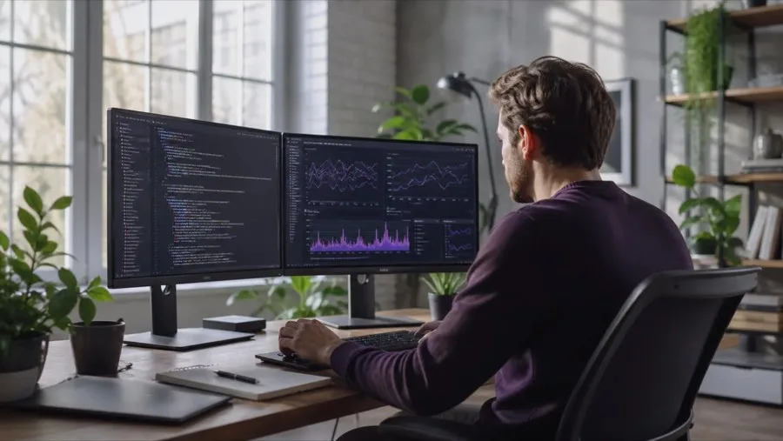
T13.AI
Mniej ręcznej pracy przy analizie danych
WYZWANIE
[Jaki problem rozwiązywaliśmy?]
DZIAŁANIE
[Co konkretnie zrobiliśmy?]
REZULTAT
[Jaki wynik potwierdzają dane?]
Notes:
Źródło stylu: lokalna strona główna T13, FE/src/features/marketing/homepage.tsx oraz FE/src/ui/foundations/theme.css, 6 września 2026. Fonty: Google Sans Flex i Google Sans Code (Google Fonts).
To układ do case study z przykładowym tytułem, nie opis zrealizowanego projektu. Zdjęcie practice.webp pochodzi z materiałów właściciela i ilustruje pracę.

Slide 19
T13.AI
„Najważniejsza myśl,
którą odbiorca ma
zapamiętać.”
[Imię i nazwisko]
[Rola, organizacja]
Notes:
Źródło stylu: lokalna strona główna T13, FE/src/features/marketing/homepage.tsx oraz FE/src/ui/foundations/theme.css, 6 września 2026. Fonty: Google Sans Flex i Google Sans Code (Google Fonts).
Pole cytatu jest tekstem zastępczym. Wstaw rzeczywisty cytat wraz z autorem i źródłem.

Slide 20
T13.AI
Kto wnosi swoją perspektywę
[Portret]
[Portret]
[Portret]
[Imię i nazwisko]
[Imię i nazwisko]
[Imię i nazwisko]
[ROLA / SPECJALIZACJA]
[ROLA / SPECJALIZACJA]
[ROLA / SPECJALIZACJA]
[Jedno zdanie o doświadczeniu]
[Jedno zdanie o doświadczeniu]
[Jedno zdanie o doświadczeniu]
Notes:
Układ: Zespół i eksperci. Szablon T13. Przykładową treść zastąp własną. Skopiuj cały slajd, aby zachować kompozycję.
Źródło stylu: lokalna strona główna T13, FE/src/features/marketing/homepage.tsx oraz FE/src/ui/foundations/theme.css, stan 6 września 2026. Fonty: Google Sans Flex i Google Sans Code (Google Fonts).

Slide 21
T13.AI
Współpraca dopasowana do potrzeb
[Nazwa wariantu]
[Nazwa wariantu]
[Dla kogo i z jakim rezultatem]
[Zakres pracy]
[Czas] / [Inwestycja]
[Dla kogo i z jakim rezultatem]
[Zakres pracy]
[Czas] / [Inwestycja]
Notes:
Źródło stylu: lokalna strona główna T13, FE/src/features/marketing/homepage.tsx oraz FE/src/ui/foundations/theme.css, 6 września 2026. Fonty: Google Sans Flex i Google Sans Code (Google Fonts).
Pola oferty pozostają do uzupełnienia. Szablon nie określa cen, zakresu usług ani zobowiązań T13.

Slide 22
T13.AI
Które zadanie w Waszej pracy
warto sprawdzić z AI?
01
Wybierzcie zadanie
Powtarzalne, konkretne i możliwe do opisania.
02
Ustalcie kryterium
Po czym poznacie, że wynik jest użyteczny?
03
Zaproponujcie próbę
Jaki mały eksperyment da pierwszą odpowiedź?
Notes:
Układ: Ćwiczenie warsztatowe. Szablon T13. Przykładową treść zastąp własną. Skopiuj cały slajd, aby zachować kompozycję.
Źródło stylu: lokalna strona główna T13, FE/src/features/marketing/homepage.tsx oraz FE/src/ui/foundations/theme.css, stan 6 września 2026. Fonty: Google Sans Flex i Google Sans Code (Google Fonts).

Slide 23
T13.AI
Najczęstsze pytania
[Pytanie pierwsze?]
[Krótka odpowiedź. Najpierw sedno, następnie potrzebne wyjaśnienie.]
[Pytanie drugie?]
[Krótka odpowiedź. Jedno zagadnienie na każdy wiersz.]
[Pytanie trzecie?]
[Krótka odpowiedź z konkretnym przykładem lub wskazaniem kolejnego kroku.]
Notes:
Układ: Pytania i odpowiedzi. Szablon T13. Przykładową treść zastąp własną. Skopiuj cały slajd, aby zachować kompozycję.
Źródło stylu: lokalna strona główna T13, FE/src/features/marketing/homepage.tsx oraz FE/src/ui/foundations/theme.css, stan 6 września 2026. Fonty: Google Sans Flex i Google Sans Code (Google Fonts).

Slide 24
T13.AI
Trzy rzeczy do zapamiętania
01
[Najważniejszy wniosek]
02
[Co ten wniosek zmienia]
03
[Jaka decyzja z niego wynika]
NASTĘPNY KROK
[Działanie] / [Osoba] / [Termin]
Notes:
Układ: Podsumowanie i decyzja. Szablon T13. Przykładową treść zastąp własną. Skopiuj cały slajd, aby zachować kompozycję.
Źródło stylu: lokalna strona główna T13, FE/src/features/marketing/homepage.tsx oraz FE/src/ui/foundations/theme.css, stan 6 września 2026. Fonty: Google Sans Flex i Google Sans Code (Google Fonts).

Slide 25
T13.AI
Praca z AI zaczyna się od zadania
Punktem wyjścia jest konkretna praca do wykonania. Warto opisać jej cel, odbiorcę i oczekiwany rezultat. Ten kontekst pozwala ustalić, w którym miejscu AI może pomóc oraz czego potrzebujemy, aby ocenić wynik.
Pierwsza próba powinna mieć czytelne granice. Wybieramy jeden przypadek, przygotowujemy potrzebne materiały i ustalamy kryteria oceny. Sprawdzamy zarówno jakość odpowiedzi, jak i czas potrzebny na jej weryfikację.
Po zakończeniu próby porównujemy rezultat z punktem wyjścia. Opisujemy, co zadziałało, gdzie pojawiły się trudności i czego jeszcze nie wiemy. Na tej podstawie wybieramy następne zadanie lub zmieniamy podejście.
Notes:
Układ: Dłuższy tekst. Szablon T13. Przykładową treść zastąp własną. Skopiuj cały slajd, aby zachować kompozycję.
Źródło stylu: lokalna strona główna T13, FE/src/features/marketing/homepage.tsx oraz FE/src/ui/foundations/theme.css, stan 6 września 2026. Fonty: Google Sans Flex i Google Sans Code (Google Fonts).

Slide 26
T13.AI
Kontekst i sposób działania
Kontekst
Sposób działania
[Opisz sytuację, której dotyczy prezentacja. Wskaż osoby zaangażowane w pracę oraz trudność, którą chcą rozwiązać.]
[Dodaj potrzebne tło. Podaj przykład i wyjaśnij, dlaczego temat jest istotny właśnie dla tych odbiorców.]
[Przedstaw proponowane podejście. Wyjaśnij, jaki będzie pierwszy krok oraz kto odpowiada za jego wykonanie.]
[Opisz oczekiwany rezultat. Wskaż kryteria oceny i decyzję, którą będzie można podjąć po zakończeniu pracy.]
Notes:
Układ: Tekst w dwóch kolumnach. Szablon T13. Przykładową treść zastąp własną. Skopiuj cały slajd, aby zachować kompozycję.
Źródło stylu: lokalna strona główna T13, FE/src/features/marketing/homepage.tsx oraz FE/src/ui/foundations/theme.css, stan 6 września 2026. Fonty: Google Sans Flex i Google Sans Code (Google Fonts).

Slide 27
T13.AI
Jedna myśl i jej ilustracja
[Opisz główną myśl w jednym akapicie. Zacznij od sedna, dodaj potrzebny kontekst i wyjaśnij znaczenie obrazu. Zdjęcie, schemat lub zrzut ekranu powinien pomagać zrozumieć ten sam temat.]
[Obraz lub zrzut ekranu]
Notes:
Układ: Akapit i duży obraz. Szablon T13. Przykładową treść zastąp własną. Skopiuj cały slajd, aby zachować kompozycję.
Źródło stylu: lokalna strona główna T13, FE/src/features/marketing/homepage.tsx oraz FE/src/ui/foundations/theme.css, stan 6 września 2026. Fonty: Google Sans Flex i Google Sans Code (Google Fonts).

Slide 28
T13.AI
Wyjaśnienie z przykładem
[Pierwszy akapit przedstawia zagadnienie. Wyjaśnij, czego dotyczy i w jakiej sytuacji pojawia się w pracy odbiorców. Opisz najważniejszy mechanizm lub zależność.]
[Obraz lub zrzut ekranu]
[Drugi akapit rozwija przykład pokazany obok. Wskaż, na co zwrócić uwagę, jak odczytać materiał i jaki wniosek można z niego wyciągnąć.]
Notes:
Układ: Dwa akapity i obraz. Szablon T13. Przykładową treść zastąp własną. Skopiuj cały slajd, aby zachować kompozycję.
Źródło stylu: lokalna strona główna T13, FE/src/features/marketing/homepage.tsx oraz FE/src/ui/foundations/theme.css, stan 6 września 2026. Fonty: Google Sans Flex i Google Sans Code (Google Fonts).

Slide 29
T13.AI
Co ustalamy przed rozpoczęciem
Cel pracy i oczekiwany rezultat.
Odbiorcy oraz ich potrzeby.
Zakres zadania i dostępne materiały.
Osoba odpowiedzialna za wykonanie.
Kryteria oceny wyniku, w tym sposób sprawdzenia jakości i czas potrzebny na weryfikację.
Termin zakończenia i forma przekazania efektów.
Notes:
Układ: Lista punktowana — 6 pozycji. Szablon T13. Przykładową treść zastąp własną. Skopiuj cały slajd, aby zachować kompozycję.
Źródło stylu: lokalna strona główna T13, FE/src/features/marketing/homepage.tsx oraz FE/src/ui/foundations/theme.css, stan 6 września 2026. Fonty: Google Sans Flex i Google Sans Code (Google Fonts).

Slide 30
T13.AI
Kolejność pracy
Opis zadania i jego celu.
Ustalenie kryteriów oceny.
Wybór przypadku do pierwszej próby.
Przygotowanie materiałów.
Wykonanie zadania.
Sprawdzenie wyniku i zapis obserwacji.
Porównanie z punktem wyjścia.
Decyzja o kolejnym kroku.
Notes:
Układ: Lista numerowana — 8 pozycji. Szablon T13. Przykładową treść zastąp własną. Skopiuj cały slajd, aby zachować kompozycję.
Źródło stylu: lokalna strona główna T13, FE/src/features/marketing/homepage.tsx oraz FE/src/ui/foundations/theme.css, stan 6 września 2026. Fonty: Google Sans Flex i Google Sans Code (Google Fonts).

Slide 31
T13.AI
Zagadnienia do omówienia
Cel spotkania i oczekiwania uczestników.
Obecny sposób wykonywania pracy.
Najczęstsze trudności i ich przyczyny.
Dostępne dane, materiały i narzędzia.
Możliwości zmiany i pierwsze pomysły.
Warunki wykonania krótkiej próby.
Sposób oceny i omówienia wyniku.
Odpowiedzialność oraz następne kroki.
Notes:
Układ: Lista punktowana — 8 pozycji. Szablon T13. Przykładową treść zastąp własną. Skopiuj cały slajd, aby zachować kompozycję.
Źródło stylu: lokalna strona główna T13, FE/src/features/marketing/homepage.tsx oraz FE/src/ui/foundations/theme.css, stan 6 września 2026. Fonty: Google Sans Flex i Google Sans Code (Google Fonts).

Slide 32
T13.AI
Osiem pytań do projektu
Jaki problem chcemy rozwiązać?
Kogo dotyczy obecna trudność?
Jak wygląda dzisiejszy sposób pracy?
Co będzie użytecznym rezultatem?
Jakie materiały są nam potrzebne?
Jak sprawdzimy pierwszą próbę?
Kto oceni jakość wykonania?
Jaka decyzja nastąpi po teście?
Notes:
Układ: Lista numerowana w dwóch kolumnach. Szablon T13. Przykładową treść zastąp własną. Skopiuj cały slajd, aby zachować kompozycję.
Źródło stylu: lokalna strona główna T13, FE/src/features/marketing/homepage.tsx oraz FE/src/ui/foundations/theme.css, stan 6 września 2026. Fonty: Google Sans Flex i Google Sans Code (Google Fonts).

Slide 33
T13.AI
Porozmawiajmy
o Waszym
następnym kroku
[Imię i nazwisko] / [Rola]
hi@t13.ai
Notes:
Źródło stylu: lokalna strona główna T13, FE/src/features/marketing/homepage.tsx oraz FE/src/ui/foundations/theme.css, 6 września 2026. Fonty: Google Sans Flex i Google Sans Code (Google Fonts).
Adres hi@t13.ai pochodzi z lokalnej strony kontaktowej T13. Uzupełnij osobę prowadzącą rozmowę.

